Slide 1




TRƯỜNG TIỂU HỌC SỐ 2 PHƯỚC HƯNG
CHÀO MỪNG QUÝ THẦY CÔ
VỀ DỰ GIỜ THĂM LỚP
Môn: Tiếng Việt
BÀI 4: NHỮNG CÁI TÊN ĐÁNG YÊU (T1)
Giáo viên: Lê Thị ThẩmMỹ
Lớp: 3A

Slide 2
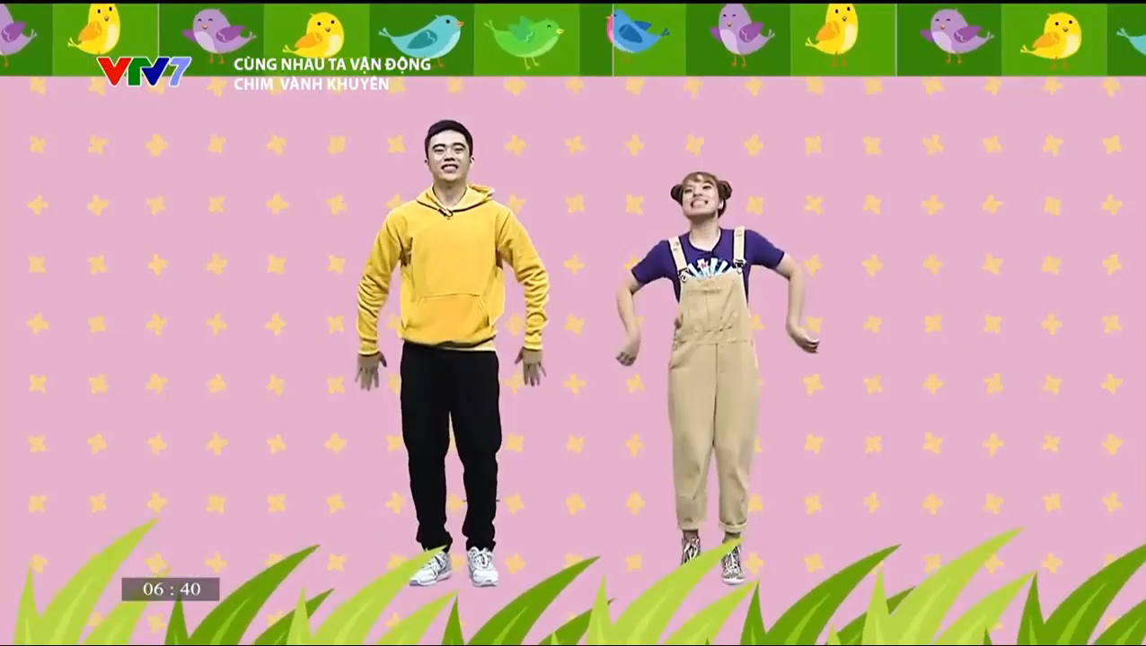

Slide 3
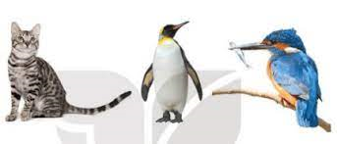
Mèo
Chim cánh cụt
Chim bói cá
Tiếng kêu
Hình dáng
Cách kiếm ăn

Slide 4









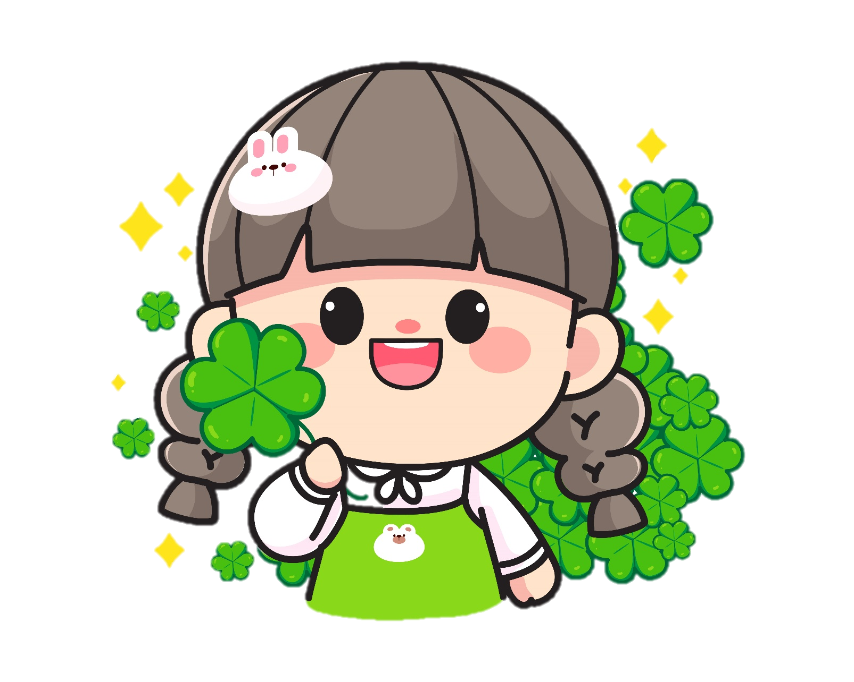








Thứ Ba ngày 16 tháng 1 năm 2025
Tiếng Việt
Đọc
Những cái tên đáng yêu (tiết 1)
(Theo Hà Nhi)

Slide 5
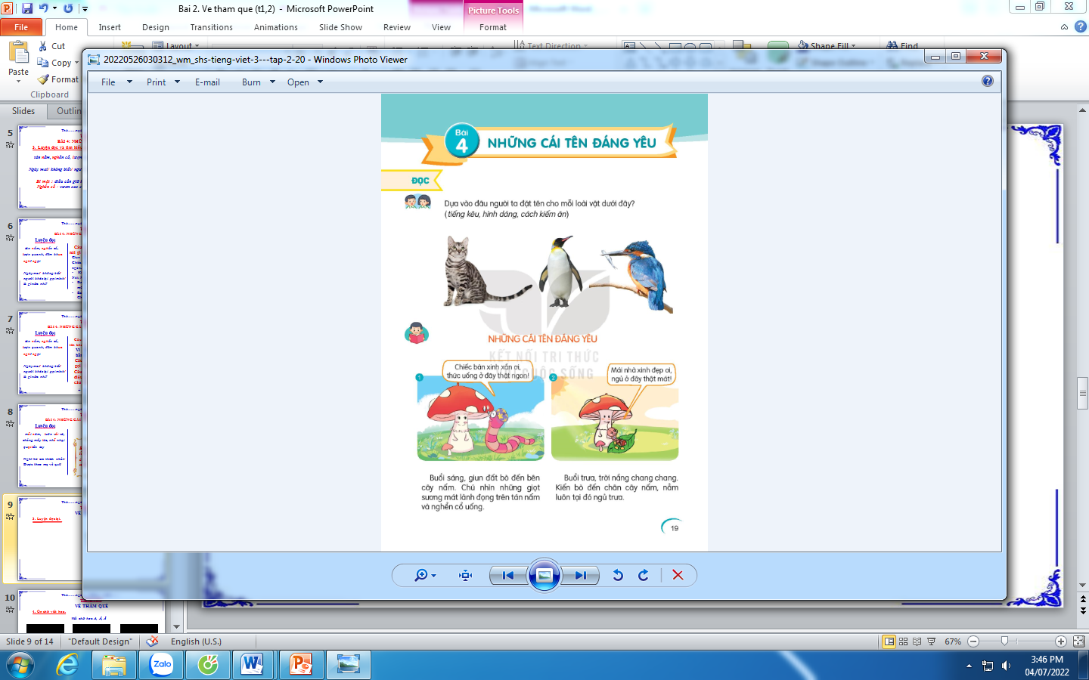
Những cái tên đáng yêu

Slide 6
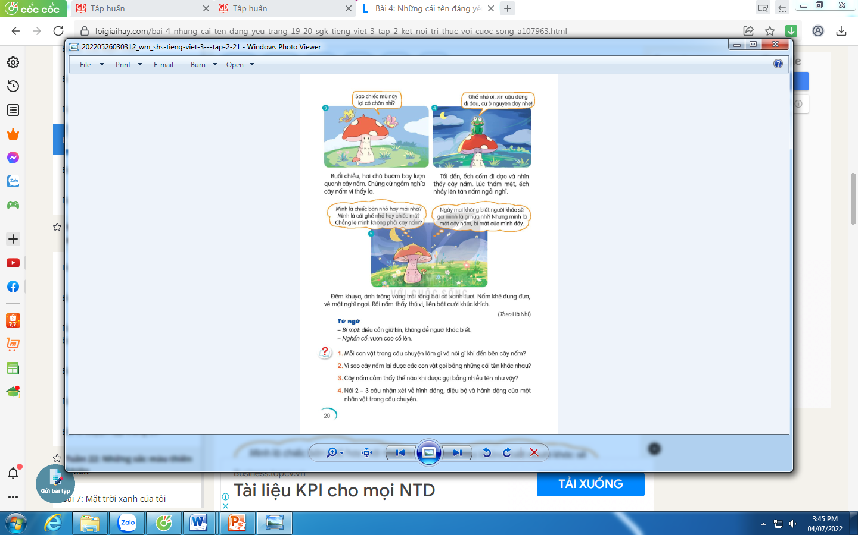
(Theo Hà Nhi)

Slide 7
Bài đọc:
- Đọc diễn cảm, nhấn giọng ở những từ ngữ giàu sức gợi tả, gợi cảm.

Slide 8
Em hãy chia đoạn bài đọc.

Slide 9
Luyện đọc nối tiếp đoạn
(Lượt 1)
Thảo luận nhóm đôi

Slide 10
Luyện đọc:
-Từ ngữ:
- tán nấm
- nghển cổ
- lượn quanh
- đêm khuya
- nghĩ ngợi
-Câu:
/
/
Ngày mai không biết người khác sẽ gọi mình là gì nữa nhỉ?
/
Chiếc bàn xinh xắn ơi, thức uống ở đây thật ngon!

Slide 11
Luyện đọc nối tiếp đoạn
(Lượt 2)
Từ ngữ:
- Bí mật : điều cần giữ kín, không để người khác biết.
- Nghển cổ : vươn cao cổ lên.

Slide 12
Luyện đọc nhóm đôi

Slide 13
Thi đọc

Slide 14
Vận dụng

Slide 15


Trò chơi: Ai nhanh trí nhất
Câu 1
Con gì chân ngắn
Mà lại có màng
Mỏ bẹt màu vàng
Hay kêu cạp cạp?
Câu 2
Con gì đuôi ngắn tai dài
Mắt hồng lông mượt
Có tài chạy nhanh
Là con gì?
Câu 3
Mình dài nho nhỏ
Chân tay không có
Suốt ngày lê la
Làm đất tơi ra
Cho cây chóng tốt.
Đáp án: Con vịt
Đáp án: Con thỏ
Đáp án: Con giun

Slide 16

CHÀO
TẠM BIỆT

